Slide 1
YAZIM (İMLA) KURALLARI

Slide 2
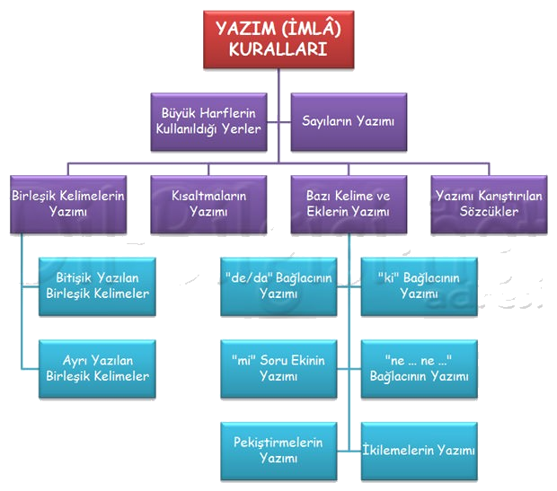

Slide 3

1.Büyük Harflerin Yazımı:
Yazıda cümlenin ilk kelimesi büyük harfle başlar. Sanat, toplumun gelişmesine yardımcı olur. Düşünce üretimine katkıda bulunur. İnsanı disipline eder.
Şiirdeki mısraların her birinin ilk harfi büyük harfle başlar. Uzak çok uzağız şimdi ışıktan Çocuk sesinden gür ve sarmaşıktan Dönmeyen gemiler olduk açıktan Adımızı soran arayan var mı
Gazete ve dergi adlarını her kelimesi büyük yazılır. Ancak “gazete ve dergi” kelimeleri cins isim olduğundan küçük yazılır.
“Hürriyet gazetesi, Analitik dergisi...”

Slide 4

Kitap adlarının ve yazı başlıklarının her kelimesi çoğunlukla büyük harfle yazılır. Bahar ve Kelebekler, Beyan Zambak...
Başlıklarda geçen “ve, ile, veya” bağlaçlarıyla “mi soru eki” küçük harfle yazılır. Leyla ile Mecnun, Mavi ile Siyah, Turfanda mı Turfanda...
Rakamla başlayan cümlelerde rakamdan sonra gelen kelime büyük harfle başlamaz. “Yazar ilk eserini 2001 yılında yayınlamış.”
Cümle içinde başkasından aktarılan ve tırnak içine alınan cümleler büyük harfle başlar. Öğretmenimiz: “Dil bir kültür aracıdır.” dedi.

Slide 5
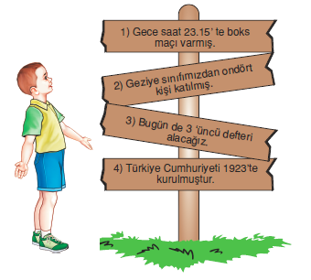
İki noktadan (:) sonra gelen cümleler büyük harfle başlar. Sıfatlar ikiye ayrılır: Niteleme ve belirtme sıfatları.
Ünlem (!) işaretinden sonra büyük harfle başlanır. “Eyvah! paramı düşürmüşüm.”
Üç noktadan sonra (...) büyük harfle başlanır. “Karşımızda masmavi bir deniz... Turistler de bu manzarayı çok seviyor.”
Soru işaretinden sonra (?) büyük harfle başlanır. “Niçin gülüyorsun? Bana da anlatsana!”

Slide 6
Kurum, müessese, kuruluş isimleri birden fazla kelimeden oluşuyorsa, her harfi büyük yazılır. Türk Dil Kurumu, Milli Eğitim Bakanlığı...
Kişi adlarından önce ve sonra gelen saygı sözleri, unvanlar ve meslek adları büyük harfle başlar. Sayın Ahmet Bey, Dr. Ayşe Hanım

Slide 7

2. Yer Adlarının Yazımı:
Yer adları (kıta, ülke, bölge, il, ilçe, köy, semt, cadde, sokak vb.) büyük harfle başar. Asya, Avrupa, Türkiye, Türkmenistan, Karadeniz, İç Anadolu Bölgesi, Yakın Doğu, Atatürk Bulvarı, Mehmet Akif Ersoy Caddesi, Karanfil Sokak...
Yer adlarında ilk isimden sonra gelen deniz, nehir, göl, dağ, boğaz v.b. tür bildiren ikinci isimler küçük harfle başlar. Marmara denizi, Meriç nehri, Tuz gölü, Erciyes dağı...
Dağ, tepe, akarsu, göl, deniz adları da bitişik yazılır. Uludağ, Akdeniz, Yeşilırmak, Acıgöl

Slide 8
İkinci isim, özel isme dahil ise ve ikisi birden kastedilen kavramı karşılıyorsa, ikinci isim de büyük harfle başlar. Çünkü bunlarda ikinci isim kullanılmadığı takdirde söz konusu yer adı anlaşılmaz.
Çanakkale Boğazı: Sadece Çanakkale Boğazı, Van Gölü, Ağrı Dağı, Gülek Geçidi, Muş Ovası...
Mahalle, meydan, bulvar, cadde, sokak adlarında geçen mahalle, meydan, bulvar, cadde, sokak kelimeleri büyük harfle başlar ve ayrı yazılır. Çiçekçi Mahallesi, Gülistan Caddesi, Menekşe Sokak.
İki veya daha fazla kelimeden oluşmuş yer adları (il, kasaba, köy) bitişik yazılır. Eskişehir, Çanakkale, Boğaziçi

Slide 9
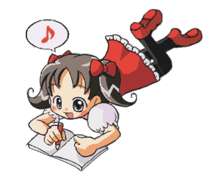
3. Kısaltmaların Yazımı:
Kısaltmaların yazılışlarına ve okunuşuna dikkat edilmelidir. Çünkü ekler kısaltmaların okunuşuna göre gelir. İki türlüdür:
Tek kelimeden yapılan (küçük harflerle) kısaltmalar: “Sokak” kelimesi, “sk.” şeklinde kısaltılır ve ek getirildiğinde kelimenin açık okunuşu esas alınır. (sokak’tan - sk.’tan)

Slide 10
Birden fazla kelimeden oluşan kısaltmalar: Her kelimenin ilk harfi alınarak oluşmuştur. Okunuşu; her ünsüz harften sonra “e” ünlüsü getirilerek olur. Ekler ise son harfin okunuşuna göre getirilir. TDK’nin (Te De Ke’nin)
Birden fazla kelimeden oluşan isimlerin kısaltmasında; baş harflerin yanında bazı seslerin de kısaltmaya eklendiği durumlarda, kısaltma bir kelime gibi okunur ve ekler de bu kelimenin okunuşuna göre gelir. BOTAŞ’ın, TÜBİTAK...

Slide 11

4. Sayıların Yazımı:
Sayılar rakamla ya da yazı ile gösterilir. Açık ve kesin kurallar olmamakla birlikte nerede rakam, nerede sayıların kullanılacağına dair bazı kalıplar oluşmuştur.
Edebî metinlerde, yazıyla gösterilen rakamların her kelimesi ayrı yazılır. “Cumhuriyet bin dokuz yüz yirmi üçte ilân edildi.”
Ticarete ait (çek, senet v.b.) evraklarda bitişik yazılır. “Hesabına yalnız beşyüz seksenbeş milyon lira yatırılmış.”

Slide 12

5. Yön İsimlerinin Yazımı:
Yön isimleri bir yer adının başında onu belirtir durumda kullanılıyorsa büyük harfle başlar. Güney Amerika, Batı Anadolu, Orta Asya
Yön isimleri yalnız başlarına veya bir isimden sonra, isimlerin yönlerini bildirecek şekilde kullanılırsa küçük harfle başlar. “Soğuk hava kütlesi kuzeyden gelecek.” “Türkiye’nin doğusu, batısından daha dağlıktır.”
Ara yönler bitişik yazılır.” “Rüzgâr kuzeydoğudan esecek.”

Slide 13

6. Tarihlerin Yazımı:
Cümle içinde geçen ay ve gün adları küçük harfle başlar. “Haziran ayının ilk pazartesi günü toplanma kararı aldık.”
Belli bir tarihi bildiren ay ve gün adları büyük harfle başlar. “10 Kasım 1938 Perşembe günü yaşama veda etti.”
Aylar ve günler yazıyla olduğu gibi rakamlarla da gösterilebilir. 10 Kasım 1938 10.11.1938 10/11/1938
Tarihlerde ayların adı yazılırsa gün ve yıl bildiren, sayılar nokta ve çizgi ile ayrılmaz. 23 Nisan 1920 tarihi, 23 Nisan 1920 ve 23/Nisan/1920 şeklinde yazılamaz.

Slide 14

7. Ayrı Yazılan Birleşik Kelimeler:
Birleştirmede yer alan kelimeler kendi anlamlarını koruyorsa, bu tür birleşik kelimeler ayrı yazılır. “ada balığı, ağustos böceği, Ankara keçisi, Arnavut kaldırımı, açık öğretim, yarım küre, Kutup Yıldızı ...”
İkilemeler ayrı yazılır. Araya hiçbir noktalama işareti getirilemez. “Arabamız ağır ağır ilerliyordu.” “Çocuğun yeşil yeşil gözleri vardı.” “Büyük küçük, eğri büğrü, ufak tefek, yalan yanlış…”
“Ev, ocak, yurt” kelimelerinin sona geldiği sözler ayrı yazılır. Yayın evi, sağlık ocağı, öğrenci yurdu...

Slide 15

8. Bitişik Yazılan Birleşik Kelimeler
Birleştirmede yer alan kelimeler kendi anlamlarını korumuyorsa (benzetme yoluyla oluşturulan birleşik kelimeler) bitişik yazılır. gelinparmağı (üzüm), kuşburnu (bitki), altınbaş (havlu), aslanağzı (çiçek), yeşilbaş (ördek), kedigözü (lâmba) ...
Ses düşmesiyle birleşik kelime oluşursa bitişik yazılır.
pazar ertesi – pazartesi kayın ana - kaynana
Pekiştirme sıfatları bitişik yazılır. Masmavi, yemyeşil, kıpkırmızı, tertemiz...
“Üst, üzeri” kelimeleriyle biten sözler bitişik yazılır. akşamüstü, öğrenci, insanüstü, olağanüstü, doğa üstü.

Slide 16

9. “Ki” lerin Yazımı
İlgi zamiri olan “-ki” nin yazımı: Kendisinden önce ya da sonra belirtilen bir ismin yerini tutar. Bitişik yazılır. “Benim boyum uzun seninki kısa.” “Üzerindeki çok yakışmış.”
Sıfat yapım eki alan “-ki” nin yazımı: İsimlere getirilir ve eklendiği kelimeyi sıfat yapar. Bitişik yazılır. “Bahçedeki çiçekleri kim suluyordu?”
Bağlaç olan “ki” nin yazımı: Bu “ki” başlı başına bir kelime olduğundan kendinden önceki ve sonraki kelimelerden ayrı yazılır. “Duydum ki unutmuşsun, gözlerimin rengini!”

Slide 17

10. “De” lerin Yazımı
Hâl eki olan “de” nin yazımı: Sesli ve sessiz uyumlarına uyarak dört şekilli olarak kullanılır; -da, -de, -ta, -te.
Yani ünsüz uyumundan etkilenir, cümleden çıkarılınca cümlenin anlamı bozulur, cümlede dolaylı tümleç veya zarf tümleci görevinde kullanılır. Bitişik yazılır.
“Evde kimse yoktu” “Bu kitapta güzel konular işlenmiş.”

Slide 18
Bağlaç olan “de” nin yazımı:
Başlı başına bir kelimedir. Ünsüz uyumundan etkilenmez; yani “-ta, -te” şeklinde yazılmaz. cümleden çıkarılırsa cümlenin anlamı bazen değişirse de anlam bozulmaz. Ayrı yazılır.
“Bence sen de haklısın!” “Salih de gelseydi.” “Kardeşim evde de yok.”

Slide 19

11. Soru Ekinin (mi) Yazımı
Soru eki mı, ünlü uyumundan etkilendiği için “mi, mu, mü” şekillerine girebilir. Yani dört şekilde bulunur. Kendinden önceki kelimeden ayrı yazılır. Kendinden sonraki ekler “mi” ye bitişik yazılır.
“Bu kitap senin mi?”
“Bu filmi daha önce izlemiş miydiniz?”

Slide 20
HAZIRLAYAN
Büşra Nur AKKAŞ 10/C 436

